Slide 1


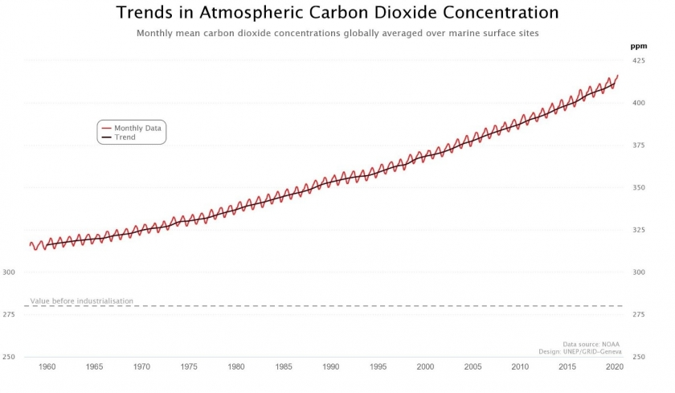
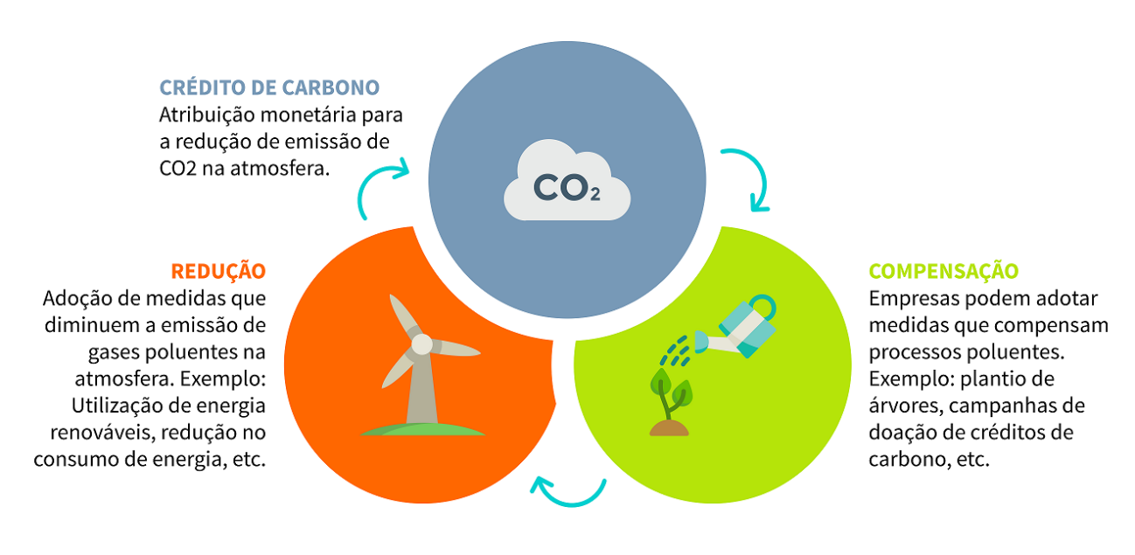

3º Simpósio Interno de Sustentabilidade em Tecnologia
Mobilidade Sustentável
Professora: André Muniz
Alunos: Davi Campos, Eduarda Santos, Franciano Silva, Giovanna Paz, Vinicius Silva
Sistemas de Informação – Ciências Exatas e Tecnologia – Chácara II
Objetivo
O aquecimento global vem se tornando um problema cada vez mais relevante, e um causador considerável é o CO² emitido pelos veículos a combustão. Uma das formas de diminuir essa emissão seria através de um programa de incentivo e metas impostas a empresas do ramo de transporte.
Método
O transporte publico Urbano de São Paulo em grande parte é composto por empresas terceirizadas que contam com cerca de 12 mil ônibus rodando diariamente, implementando metas de redução com prazos a serem seguidos em qual empresas que não conseguirem atingir podem compensar através do incentivo por meio do credito de carbono. Método já existente em diversas empresas por meio voluntario mostrando um enorme sucesso.
Criamos um programa no qual as empresas de transporte podem ter o conhecimento das suas emissões e a partir disso ter suas metas determinadas.
Conclusão
Através deste programa vimos que a regulamentação e implementação de um sistema de créditos de carbono em empresas do seguimento de transporte urbano é uma forma viável de reduzir as emissões dos Gases do Efeito Estufa (GEE) em grandes metrópoles. Podendo futuramente ser ampliado para outros setores da sociedade.
Representação gráfica do aumento das partes por milhão (ppm) de CO² na atmosfera.
(Administração Nacional Oceânica e Atmosférica dos Estados Unidos)
Palavra-chave: carbono, credito, mobilidade, regulamentação, sustentabilidade.

